Slide 1
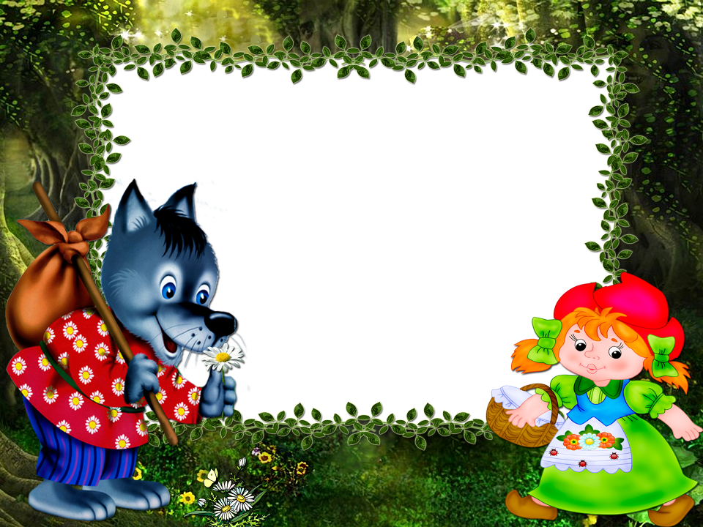
Проект
«Любимые сказки
наших малышей».
Составила и провела: Савельева Е.Ю.
воспитатель первой младшей группы 3ф ГБДОУ д/с № 135
.

Slide 2
Тема проекта: « Любимые сказки наших малышей». Театрализованная деятельность в младшей группе.
Автор проекта: Савельева Елена Юрьевна.
Продолжительность проекта: Кратковременный – 2 недели
По содержанию: групповой, ролево–игровой, творческий.
Участники проекта: педагоги группы, дети первой младшей группы №3 родители, музыкальный руководитель.

Slide 3
Актуальность проекта:
Одним из самых эффективных средств развития и воспитания ребенка в младшем дошкольном возрасте является театр и театрализованные игры. Игра-ведущий вид деятельности детей дошкольного возраста, а театр-Один из самых демократических и доступных видов искусства, который позволяет решать многие актуальные проблемы педагогики и психологии, связанные с художественным и нравственным воспитанием, развитием коммуникативных качеств личности, развитием воображения, фантазии, инициативности и т.д. Широки воспитательные возможности театрализованной деятельности. Участвуя в ней, дети знакомятся с окружающем миром через образы, краски, звуки, а умело поставленные вопросы заставляют ребят думать, анализировать, делать выводы и обобщения. С умственным развитием тесно связанно и совершенствование речи. В процессе театрализованной игры незаметно активизируется словарь ребенка, совершенствуется звуковая культура его речи, её интонационный строй. Исполняя роль, произносимые реплики ставят малыша перед необходимостью ясно, четко понятно изъяснятся. У него улучшается диалогическая речь, её грамматический строй. Исполняя роль, произносимые реплики ставят малыша перед необходимостью ясно, четко, понятно изъясняться. У него улучшается диалогическая речь, её грамматический строй.
Театрализованная деятельность является источником развития чувств, глубоких переживаний ребенка, приобщает его к духовным ценностям. Они развивают эмоциональную сферу ребенка, заставляют его сочувствовать персонажам. Любимые герои становятся образцами для подражания и отождествления. Именно способность ребенка к такой идентификации с полюбившимся образом оказывает позитивное влияние на формирования качеств личности. Кроме того, театрализованная деятельность позволяет ребенку решать многие личные проблемные ситуации опосредованно от лица какого-либо персонажа. Это помогает преодолевать робость, неуверенность в себя, застенчивость.

Slide 4
Цель: приобщать к сказкам посредством различных видов театра.
Задачи проекта:
Для детей.
1.Вызвать у детей интерес к театрализованной деятельности посредством знакомства с устным народным творчеством.
2. Привлекать детей к совместной театрализованной деятельности.
3.Формировать представление о различных видах театра.
4.Развивать речь, воображение, мышление.
5.Помогать робким и застенчивым детям включаться в театрализованную игру.
Для педагогов.
1.Создать условия для развития творческой активности детей в театрализованной деятельности.
2.Приобщать детей к театральной культуре (знакомить с устройством театра, с разными видами кукольных театров пальчиковый, настольный, плоскостной).
3.Обеспечивать взаимосвязь театрализованной деятельности с другими видами деятельности в едином педагогическом процессе.
4.Создавать условия для совместной театрализованной деятельности детей и взрослых.
Для родителей.
1.Дать представление родителям о значимости театрализованной деятельности для малышей.
2.Способствовать созданию активной позиции родителей в совместной театрализованной деятельности.
3.Развитие совместного творчества родителей и детей;
4.Заинтересовать родителей жизнью группы, вызвать желание участвовать в ней.

Slide 5
Формы проведения итогового мероприятия: игра –драматизация по русской народной сказке «Репка».
Продукты проекта.
Для детей: шапочки героев р.н.сказок : «Репка», «Курочка ряба», «Теремок», «Колобок».
Плоскостной театр: «Курочка ряба», «Теремок», «Маша и медведь», « Колобок».
Настольный театр: «Репка».
Пальчиковый театр: «Три медведя».
Для педагогов: создание альбома загадок о животных, которые являются героями сказок; д.игра «Собери картинку» (из двух частей); развивающая игра-лото «Сказки».
Для родителей: консультации на тему.
«Читаем сказки детям».
2. «Театр как средство развития и воспитания детей младшего дошкольного возраста».
3.Выставка творческих работ на тему «Любимые сказки».

Slide 6
Мероприятия по реализации проекта.
1 этап: «Информационный».
1.Рассматривание иллюстраций и прочтение сказок «Колобок»; «Курочка ряба», «Репка», «Теремок», «Заячья избушка», «кот, петух и лиса».
2.Прослушивание звукозаписей сказок «Волк и семеро козлят», «три медведя», «маша и медведь».
3.Игры-драматизации по русским народным сказкам: «Курочка ряба», «Теремок», «Заячья избушка».
4.Разгадывание загадок о животных, о сказках.
5.Д.игра «Собери картинку» (из двух частей).
6.Развивающаяяяя игра-лото «Сказки».
7.Сюжетная игра « Спектакль», «Книжный магазин».
8.Сделать подборку русских народных сказок в книжный уголок.
9.Беседа «Мой любимый сказочный герой».
10. Лепка «Колобок» (по русским .народным сказкам «Колобок»), «Бревнышки для теремка».
11.Рисование «Репка», «Любимая сказка».

Slide 7
2-этап «Творческий».
1.Оформление альбома с изображением разнообразного животного мира и загадок к ним.
Птицы: курица и петух.
Звери: кошка, собака, лиса, медведь, волк, заяц, мышка и лягушка.
2.Постановка спектакля по русской народной сказке «Теремок».
3-этап «заключительный».
1.Проведение выставки совместных работ родителей с детьми «Сказка за сказкой».
2.Выступления детей «Моя любимая сказка» (дети показывают свою творческую работу и рассказывают сказку, по которой сделана поделка)
3.Игра-драматизация по русской народной сказке «Теремок».

Slide 8
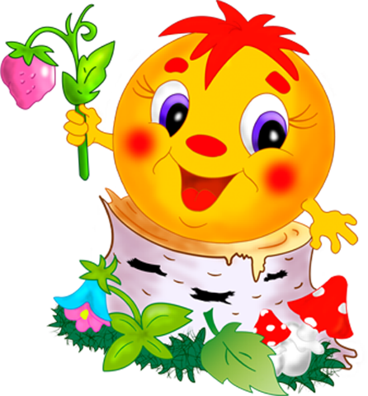
Ожидаемый результат.
1.Дети должны научиться пользоваться различными видами театра.
2.Сформулировать умение передавать характер персонажа интонационной выразительностью речи.
3.Постановка сказки «Теремок».

Slide 9
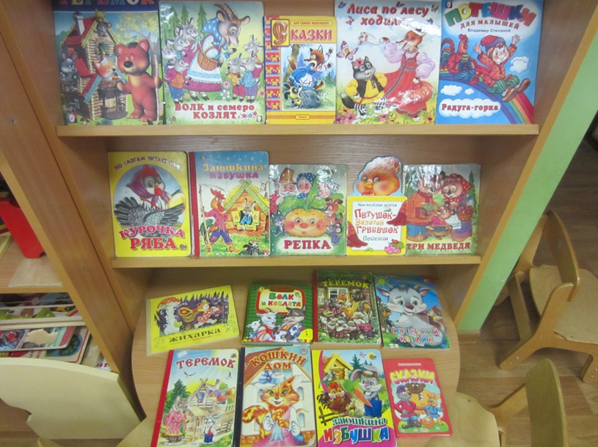
Книжный уголок.

Slide 10
Дидактические игры.

Slide 11
Настольный театр

Slide 12
Показ р. н. сказки «Репка», «ТРИ МЕДВЕДЯ» (Настольный театр).

Slide 13
Пальчиковый театр

Slide 14
Плоскостной театр

Slide 15
Показ р. н. сказки «колобок» (плоскостной театр)

Slide 16
Театр би-ба-бо

Slide 17
Сказка «маша и медведь»

Slide 18
Уголок ряженья

Slide 19
Игра-драматизация «ТЕРЕМок».

Slide 20
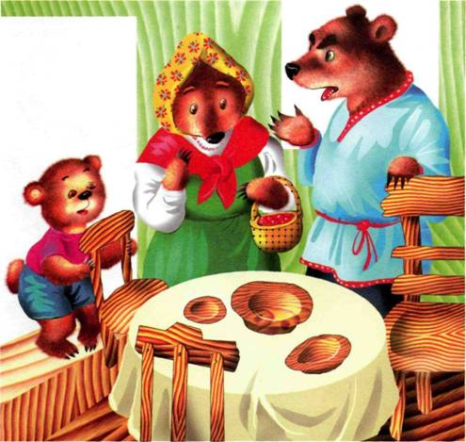
Наши работы.

Slide 21
Работа родителей группы

Slide 22
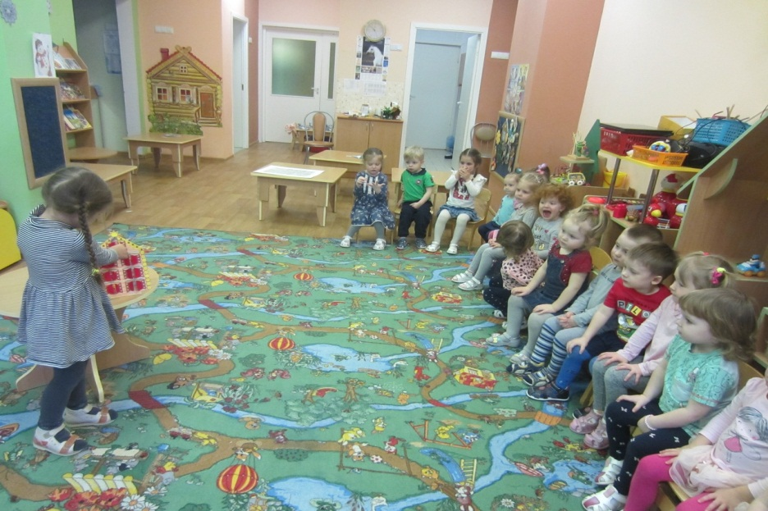
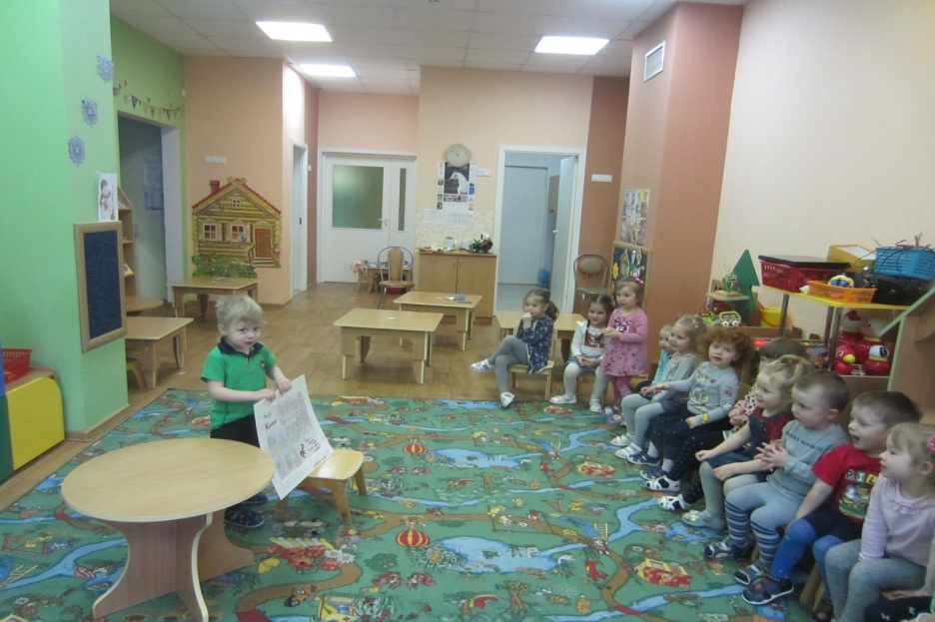
Выступления детей со своими поделками по сказкам

Slide 23
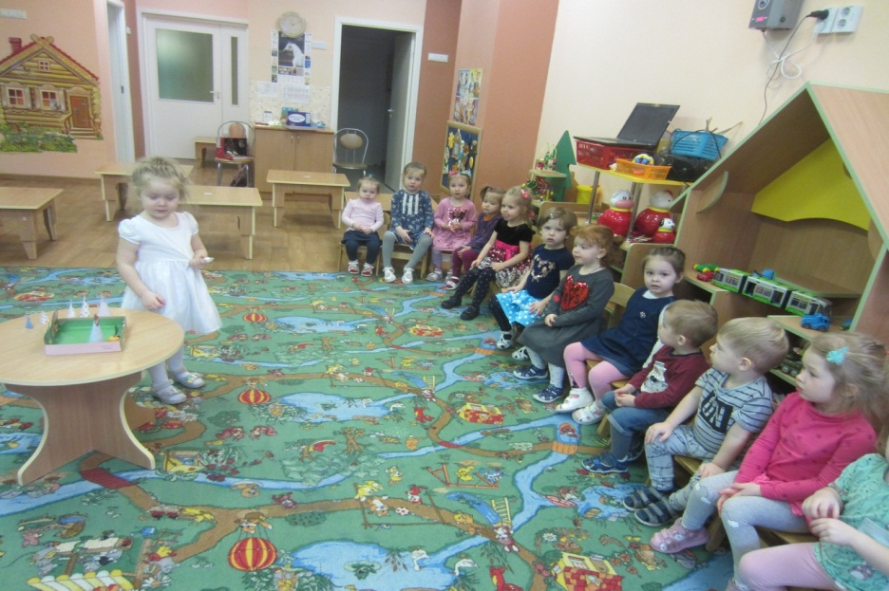
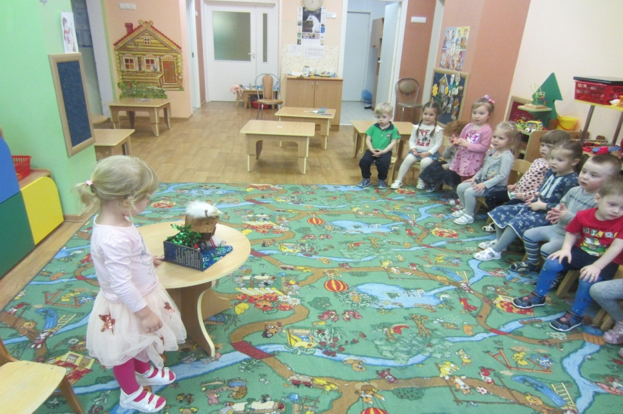
Выступления детей со своими поделками по сказкам

Slide 24
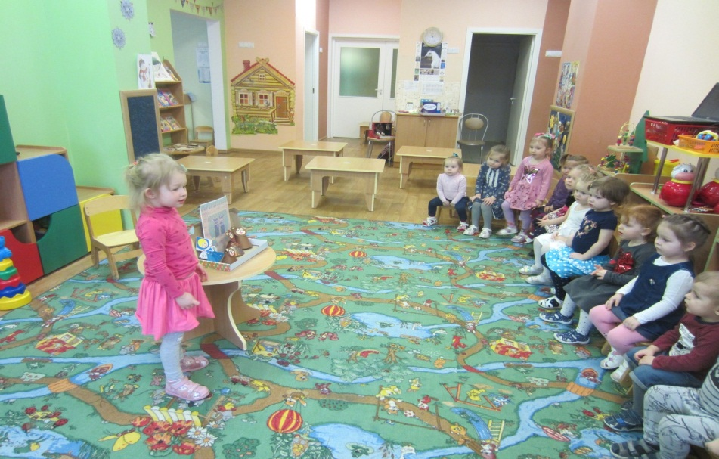
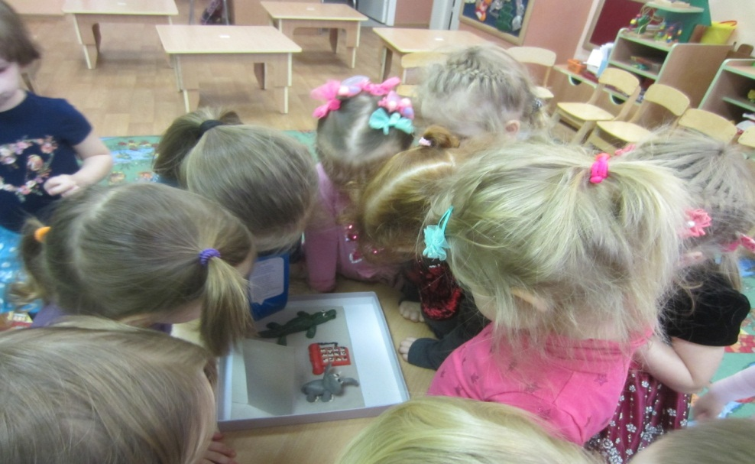
Выступления детей со своими поделками по сказкам

Slide 25
Литература.
1.Воспитание и развитие детей от 2 до 3 лет. Раздел: Художественная литература. Методическое пособие для педагогов дошкольных образовательных учреждений. Москва «Просвещения» 2007г.
2.Т.И.Петрова, Е.Л.Сергеева, Е.С.Петрова «Театрализованные игры в детском саду». Москва «Школьная пресса» 2000г.
3.М.Д.Махонева «Театрализованные занятия в детском саду». Пособие для работников дошкольных учреждений. Творческий центр. Москва 2004г
4.Детские иллюстрированные книги по русским народным сказкам: «Репка», «Колобок», «Заячья избушка», «Курочка Ряба», «Волк и семеро козлят», «Три медведя», «Маша и медведь».

Slide 26
Всем спасибо за внимание!

